Slide 1
Тема недели : Животные Севера (25.01-29.01) Предлагаем для чтения художественные произведения Сборник сказок о Севере для детей дошкольного возраста Алиса на Севере; Сказка «Морошкины именины» Как сова олененку помогла. ЗАГАДКИ о животных севера

Slide 2
СТИХИ о животных Севера

Slide 3
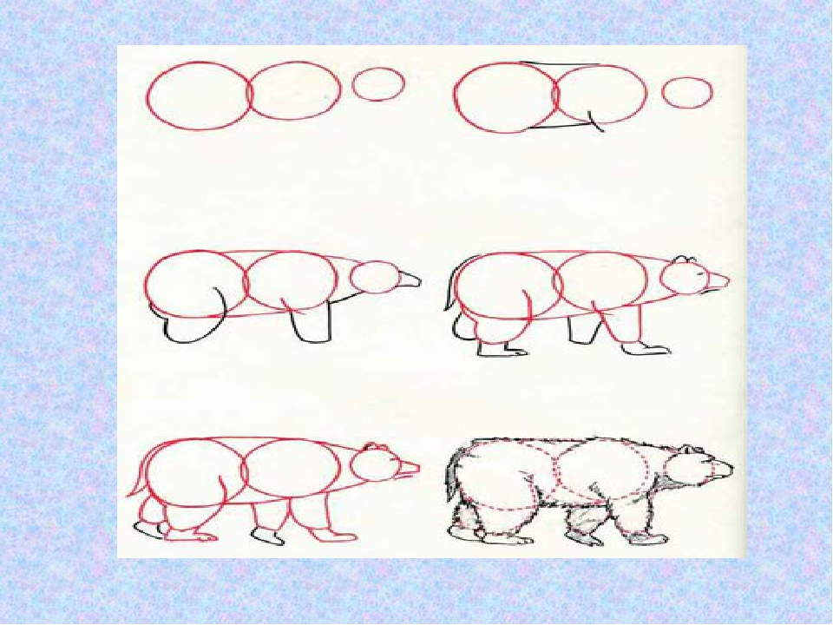
Рисование на тему ;Медведи
Этапы рисования медведя

Slide 4
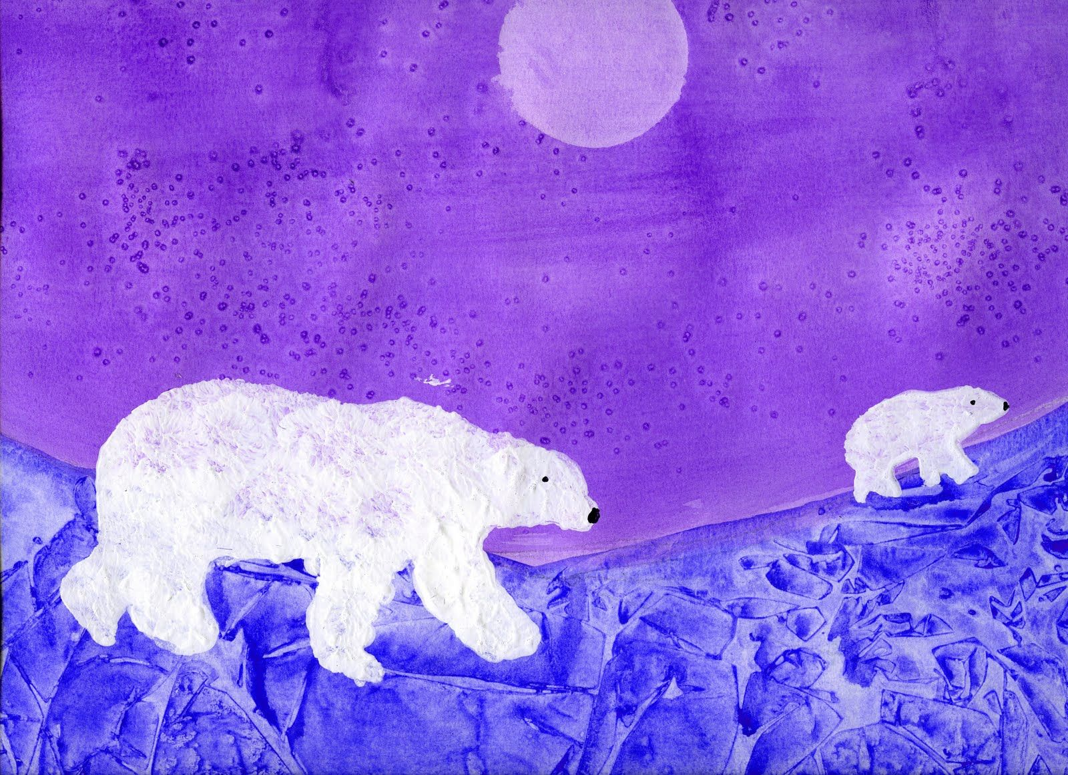
Картинка предполагаемого рисунка

Slide 5
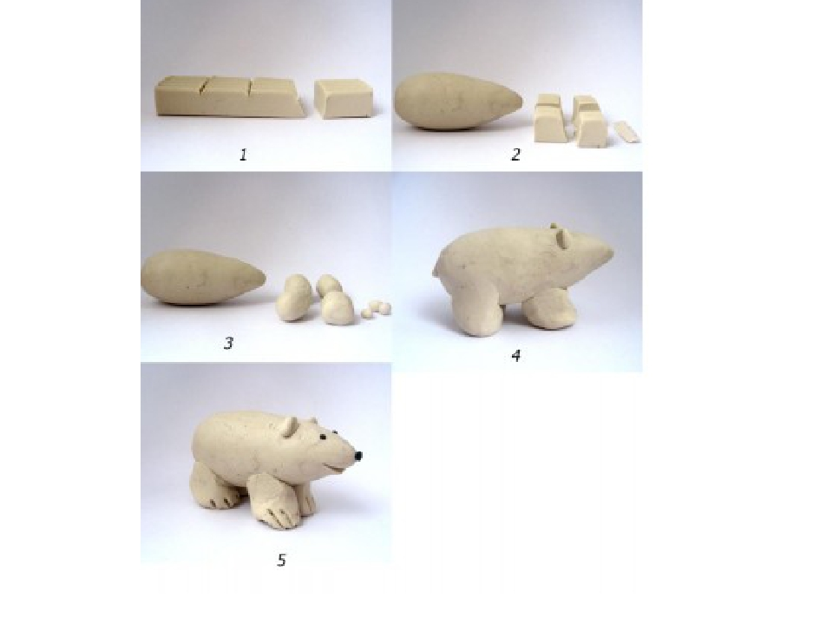
ЛЕПКА на тему: Медведь
Предлагаем этапы лепки

Slide 6
ФЭМП(математика)

Slide 7
Подвижная игра

Slide 8
Физминутки

Slide 9
Физкультминутка

Slide 10
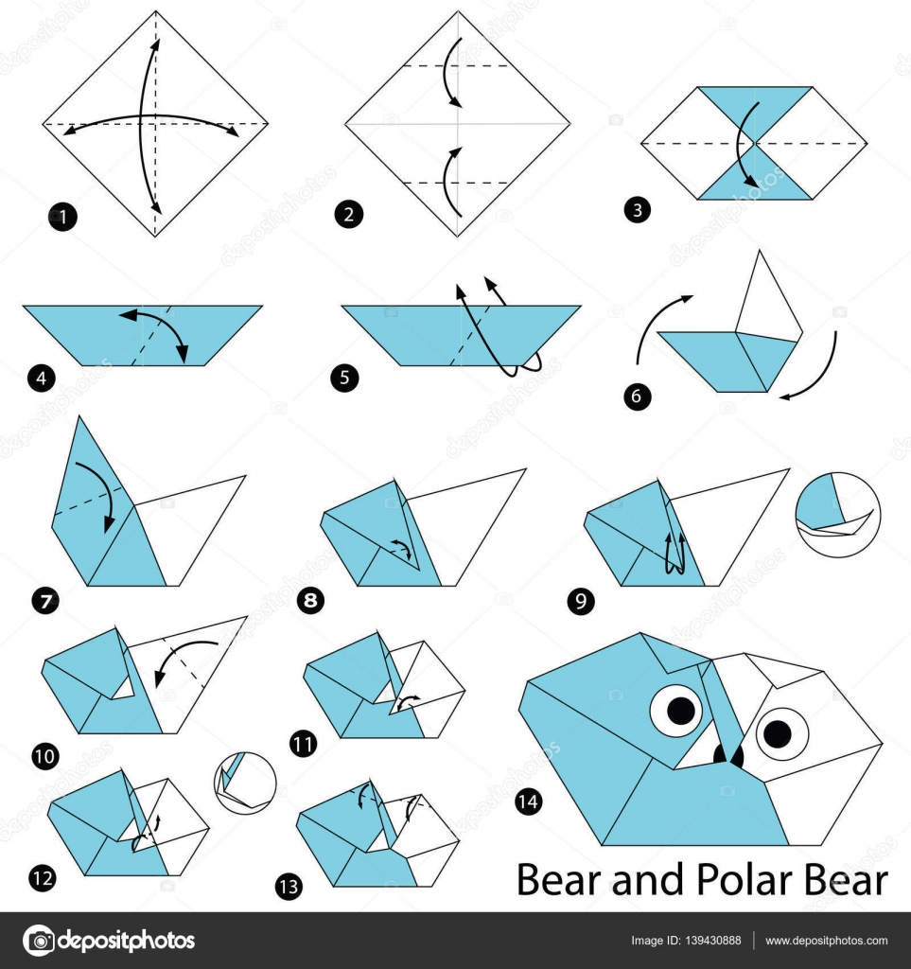
Конструирование из бумаги(оригами) на тему : Белые медведи

